Slide 1
MEKANIKA FLUIDA
FAKULTAS TEKNIK PROGRAM STUDI TEKNIK SIPIL
UNIVERSITAS SULAWESI TENGGARA
BAGIAN 2 lanjutan
OLEH :
Dr. Andi Makkawaru, ST, MSi

Slide 2
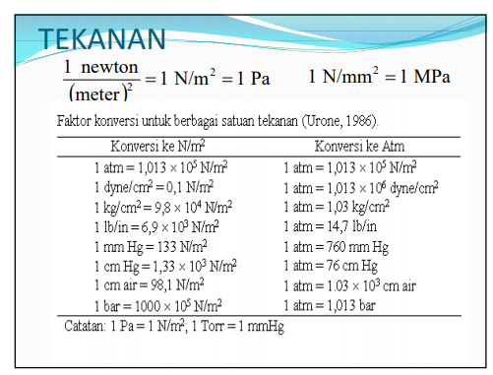
TEKANAN (PRESURE)
Pressure is the force per unit area, where the force is perpendicular to the area.

Slide 3
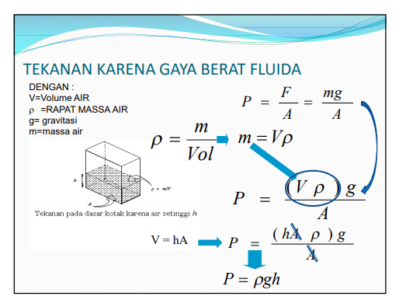
TEKANAN HIDROSTATIS

Slide 4
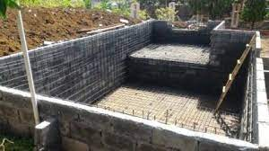
Problem : Tekanan Hidrostatis pada dinding tegak yang terendam

Slide 5
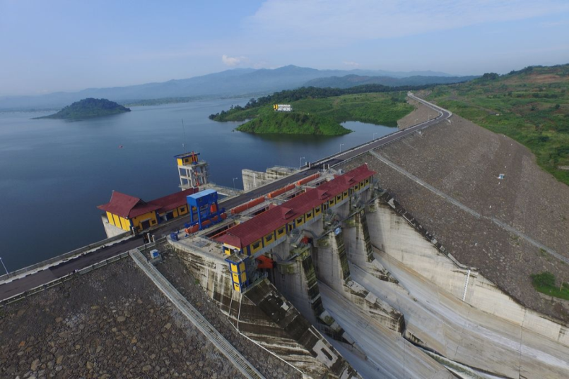
Problem : Tekanan Hidrostatis pada dinding miring yang terendam

Slide 6
Problem : Tekanan Hidrostatis pada dinding cekung (Parabola) yang terendam

